Slide 1
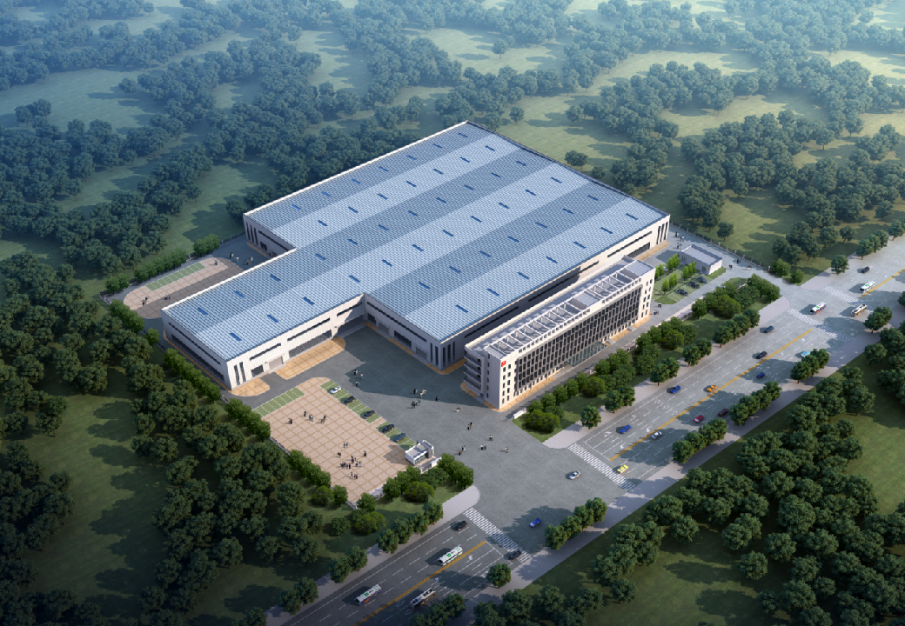
信息化系统在地铁管片生产中的应用研究
中铁四局集团安徽智能制造有限公司

Slide 2


01
整体概述
目录
Contents
02
智能物联
03
生产管理系统

Slide 3
01
整体概述

Slide 4
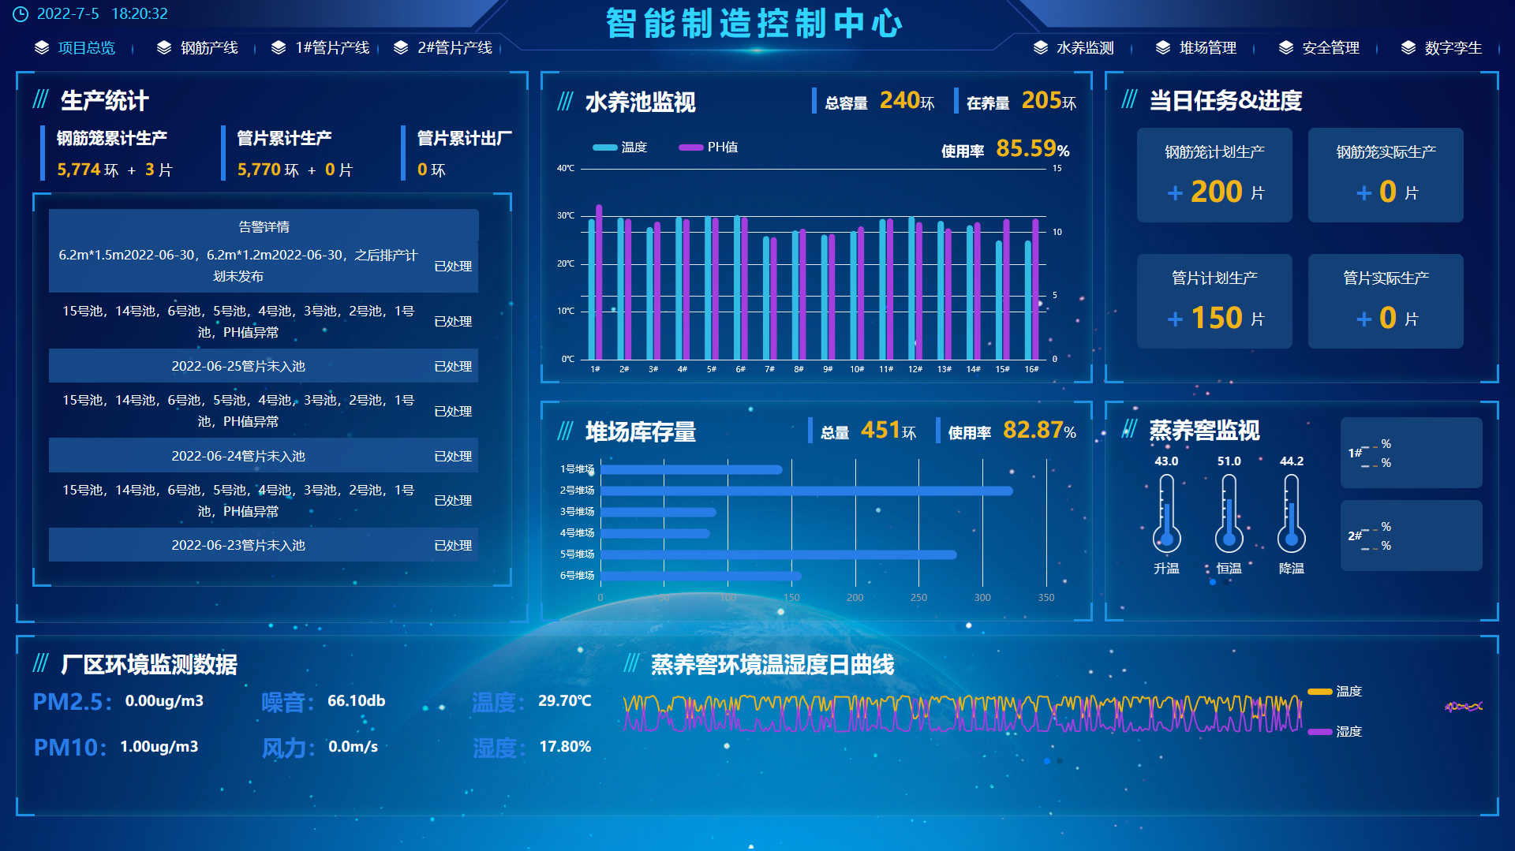
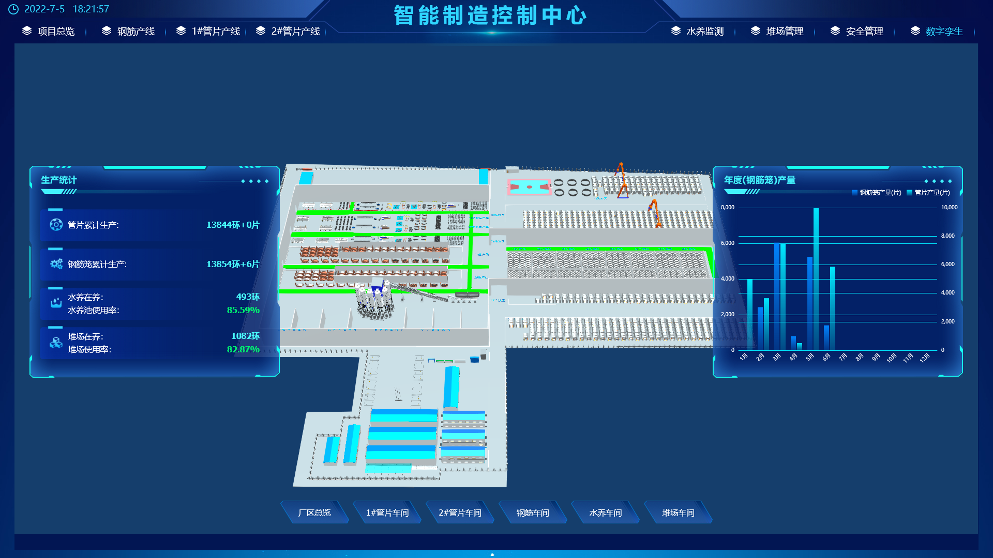
平台概述
系统以构件生产和质量管控数字化为业务核心，融合智能化等技术，实现物料管理、钢筋加工、管片生产、蒸养监控、水养监控、堆场排放等智能化管理功能，提升产品质量数据的真实性、全面性；通过大屏监控与BIM可视化的大数据智控中心、微信公众号信息推送中心，将预制工厂建设为具有数据采集自动化、生产管理智能化的智慧工厂
智控中心
数字孪生

Slide 5
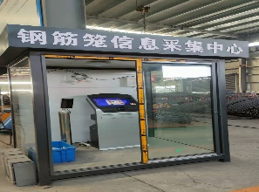
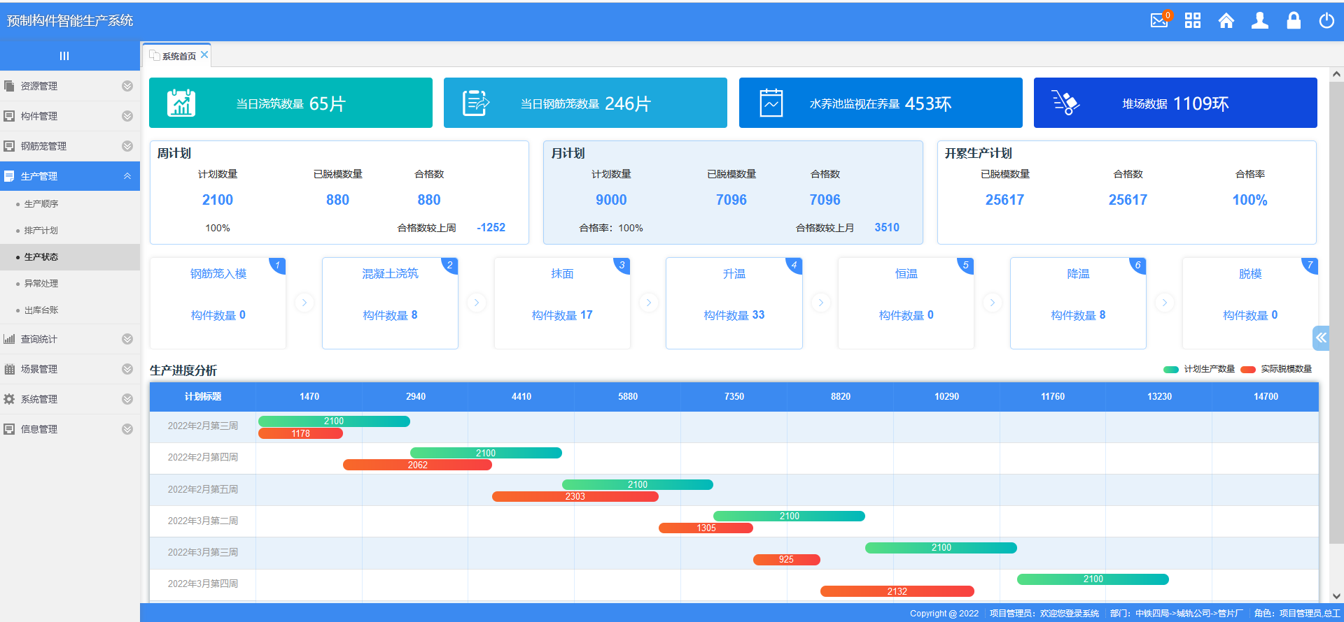

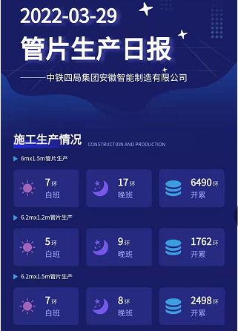
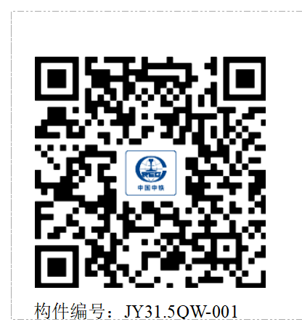
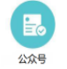
整体架构
数字化应用
指挥调度
实物展现
单个单元的信息化采集中心
WEB端
移动端
公众号
二维码
功能应用
功能应用
基础管理
生产管理
班组管理
模具管理
盾构区间
生产顺序
排产计划
生产状态
质量管理
数据分析
水养蒸养管理
生产异常管理
钢筋笼管理
数字孪生
多维报表
BI
数据采集治理
工具层
BIM轻量化工具
在线表单管理工具
采集程序
AI算法
APP应用工具
数据治理工具
服务层
消息服务
安全服务
文件服务
缓存服务
接口服务
二维码服务
采集层
智能设备
RFID
AI识别
传感器
NFC
APP
.......
基础设施
私有云

Slide 6







解决问题
1、计划不明确
2、进度难把控
预制计划变根据盾构需求频繁更换，导致计划管理混乱
预制计划与盾构工程进度未匹配
计划完成情况无法快速掌控
生产整体情况难以快速掌握
厂区堆场排放情况不明确
生产台账手动整理，工作量大且及时性与准确性较差
6、观摩效果差
3、质量追踪管控难
06
03
钢筋笼焊接、蒸养、水养等数据未与管片信息关联，质量追溯困难
蒸养、水养等环境信息手工统计，无法及时快速的发现与响应异常
生产异常问题难以追溯责任人，不能及时发现问题引导生产
业主、客户等对信息化要求高，需要亮点展示
提升企业及项目形象，打造 “精品工程”、“智能制造”
5、管理效率低
05
04
4、数据存孤岛
缺乏项目管理驾驶舱，管理过程以经验为主
无多维数据支撑辅助管理决策
设备运行数据、质量监测数据、生产台账数据等存在信息孤岛，数据无法快速有效交互

Slide 7
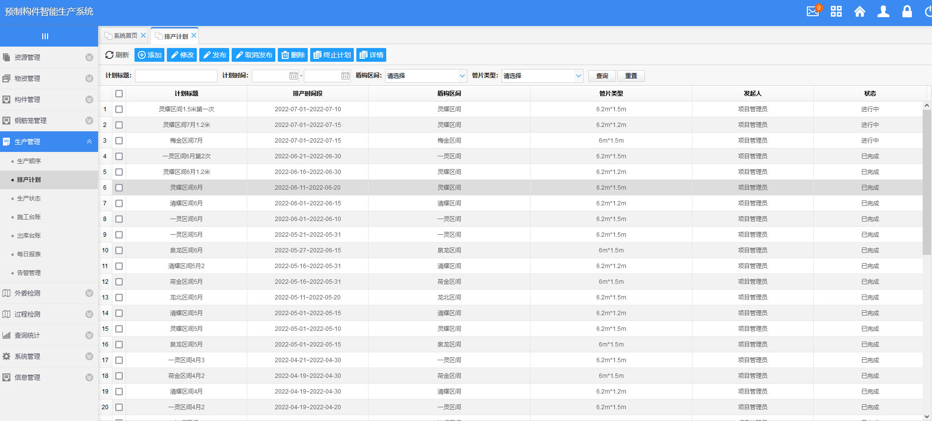
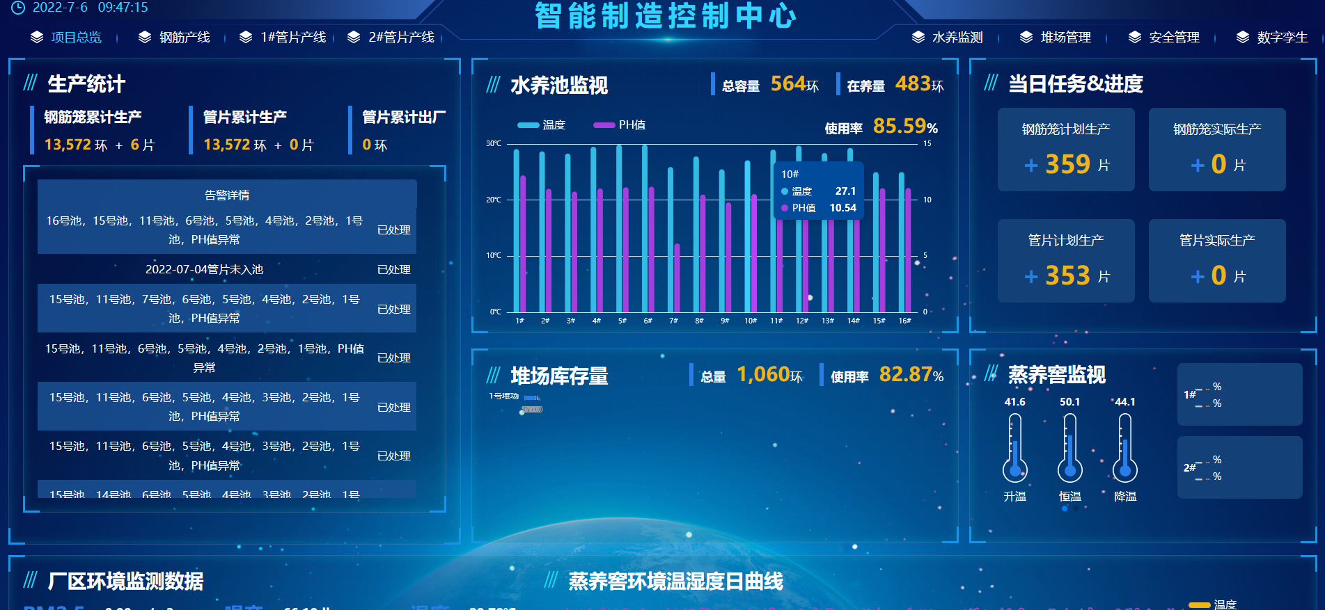
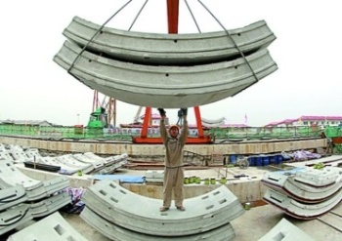
技术路线
通过信息化技术，赋于每个预制构件唯一身份证（RFID+二维码+NFC），监控生产每一个环节，智能采集生产质量数据，有效提升产品质量资料组织效率，加强产品质量管控和追溯。系统提供大数据 + BIM + 公众号分析功能，协助领导进行决策分析、作业调度。
1.依据盾构工程进度排产
3.结合生产数据智能分析，辅以管理手段，提升管理效率
2.依据生产工序，结合物联网设备实现数据智能化采集

Slide 8
02
智能物联

Slide 9

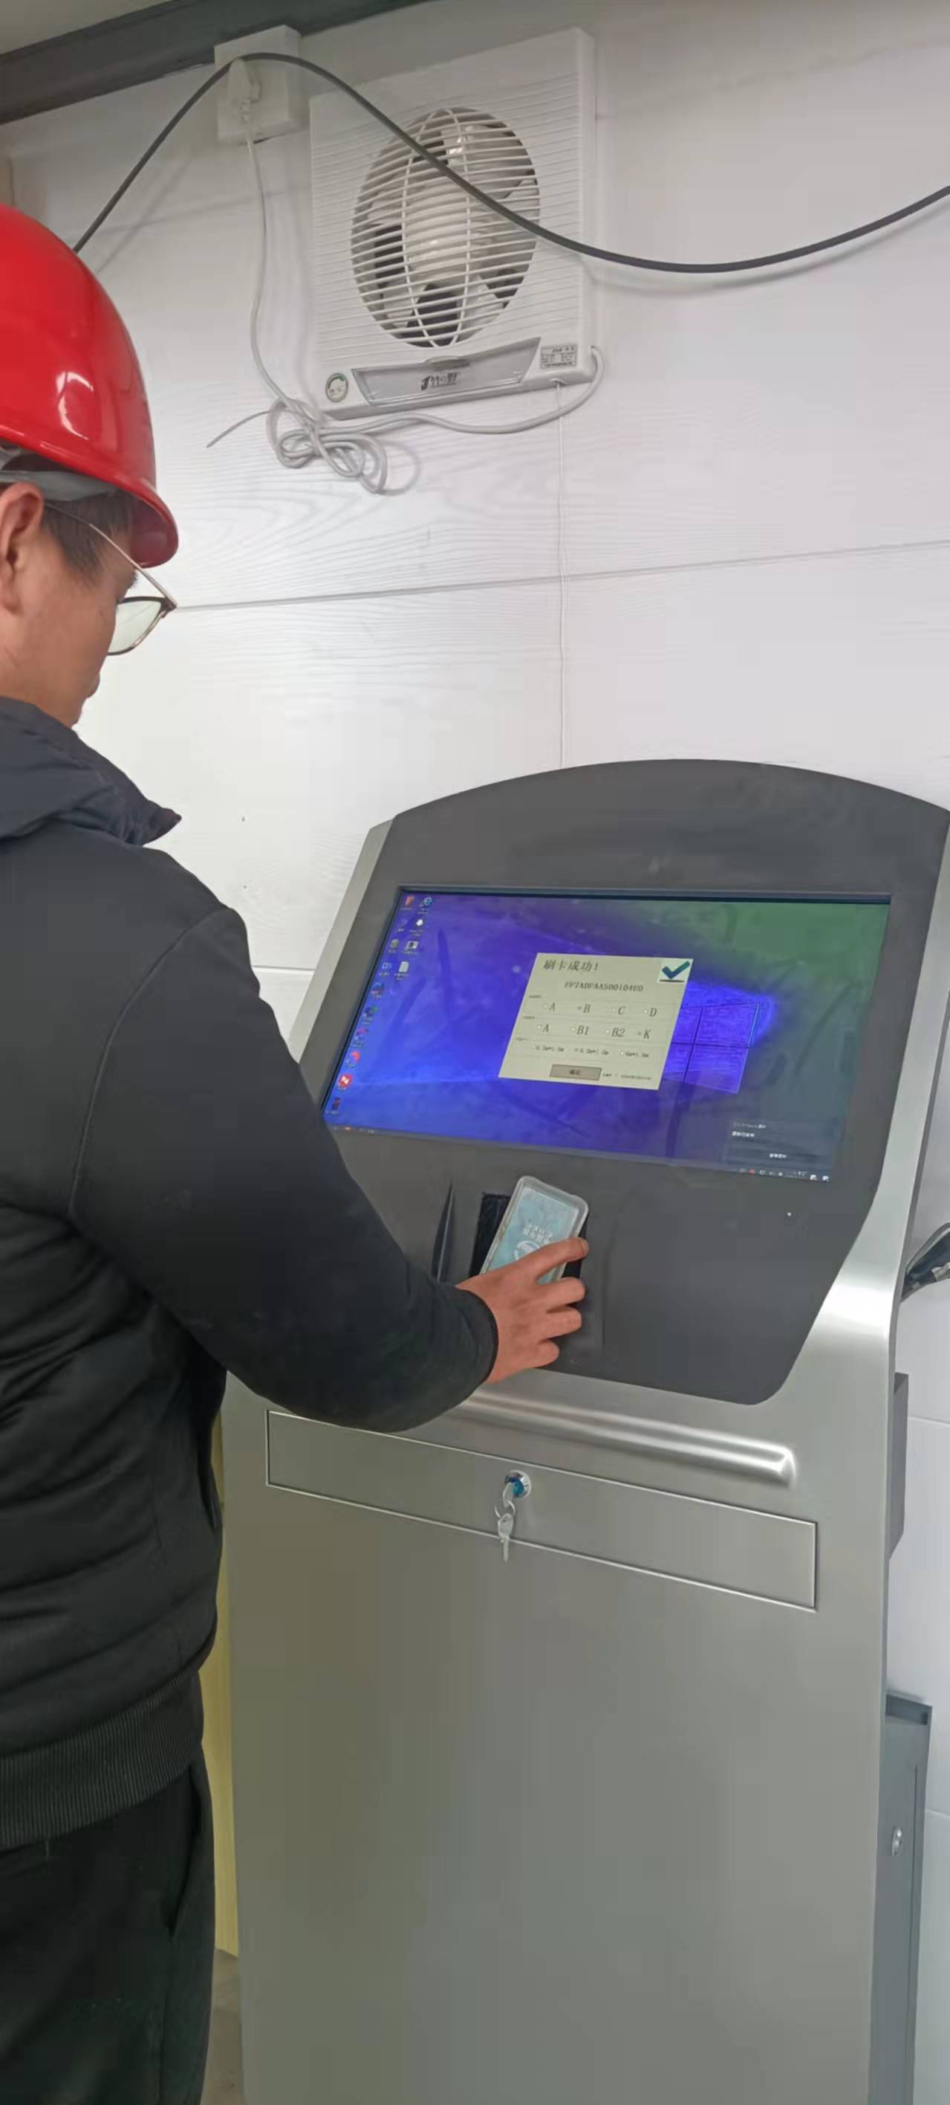
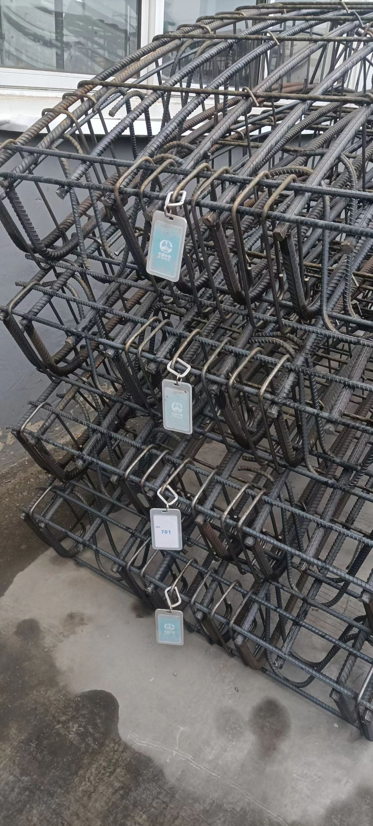
一、钢筋绑扎
钢筋笼绑定焊工身份信息
钢筋笼信息采集中心
焊工身份绑定
芯片挂接
持证电焊工通过AI人脸识别的方式，自动识别焊工人员，焊工点选基本属性（管片类型、埋深类型、管片尺寸），将焊工信息与钢筋笼信息绑定，打造RFID标签，为钢筋笼全生命周期管理确立唯一身份标识牌。

Slide 10
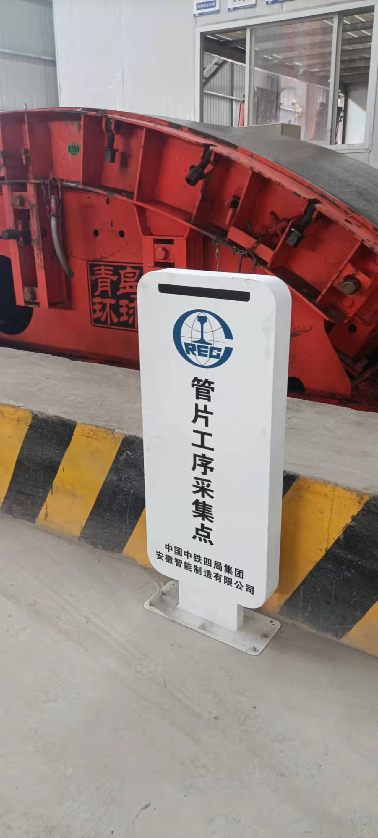
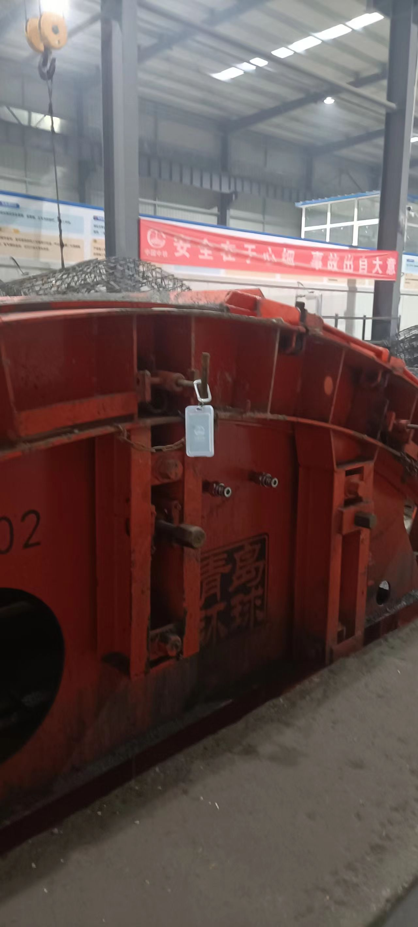
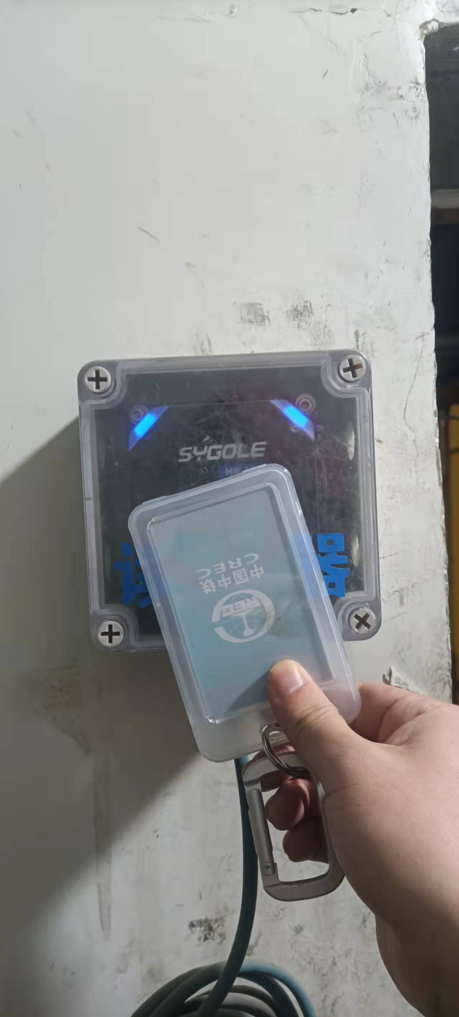
二、管片制造
管片生产信息采集
工序采集RFID
模具挂接钢筋笼标识牌
钢筋笼、管片信息绑定
现场通过布设RFID采集设备，模具及管片在流水线上移动时，系统自动识别，完成浇筑、静养、蒸汽养护等各工序数据自动采集，绑定钢筋笼生产数据，如工序时间、钢筋焊接人员、工序人员、管片型号、所处工位等信息。

Slide 11
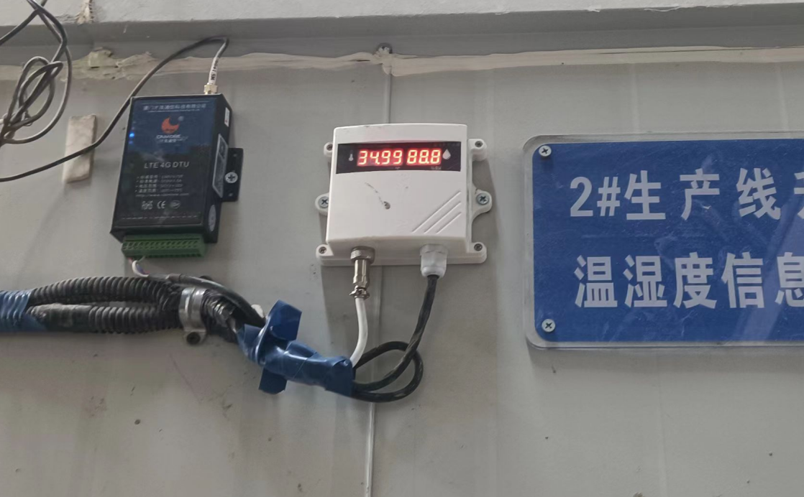
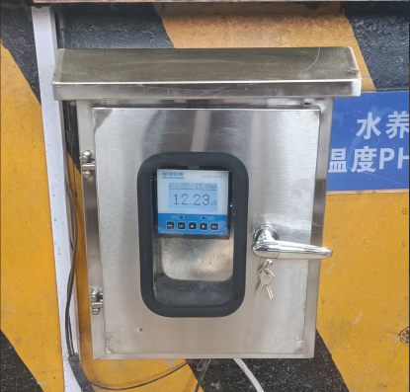
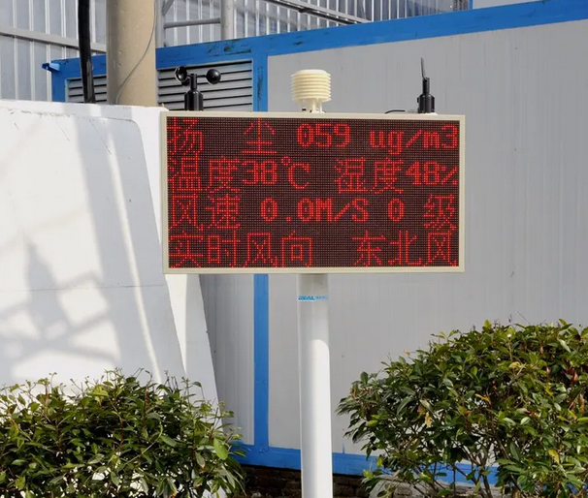
三、蒸养、水养
蒸养、水养、环境监控
温湿度监测
水温、PH监测
环境监测
通过在生产车间的升温、恒温、降温区间安装温湿度监测器，在水养池安装PH、水温监测器，完成对管片蒸养以及水养环境的监测，同时对厂区的环境情况进行监测，并将数据自动与管片信息进行挂接。

Slide 12
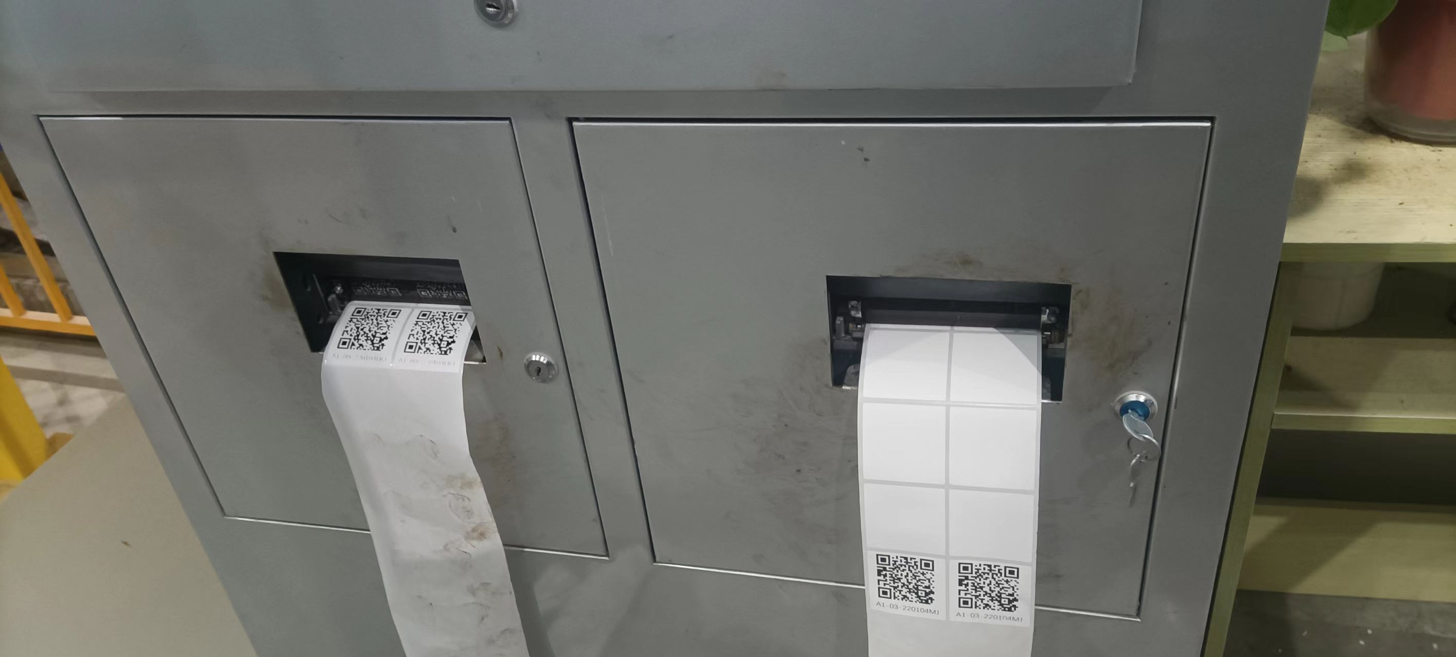
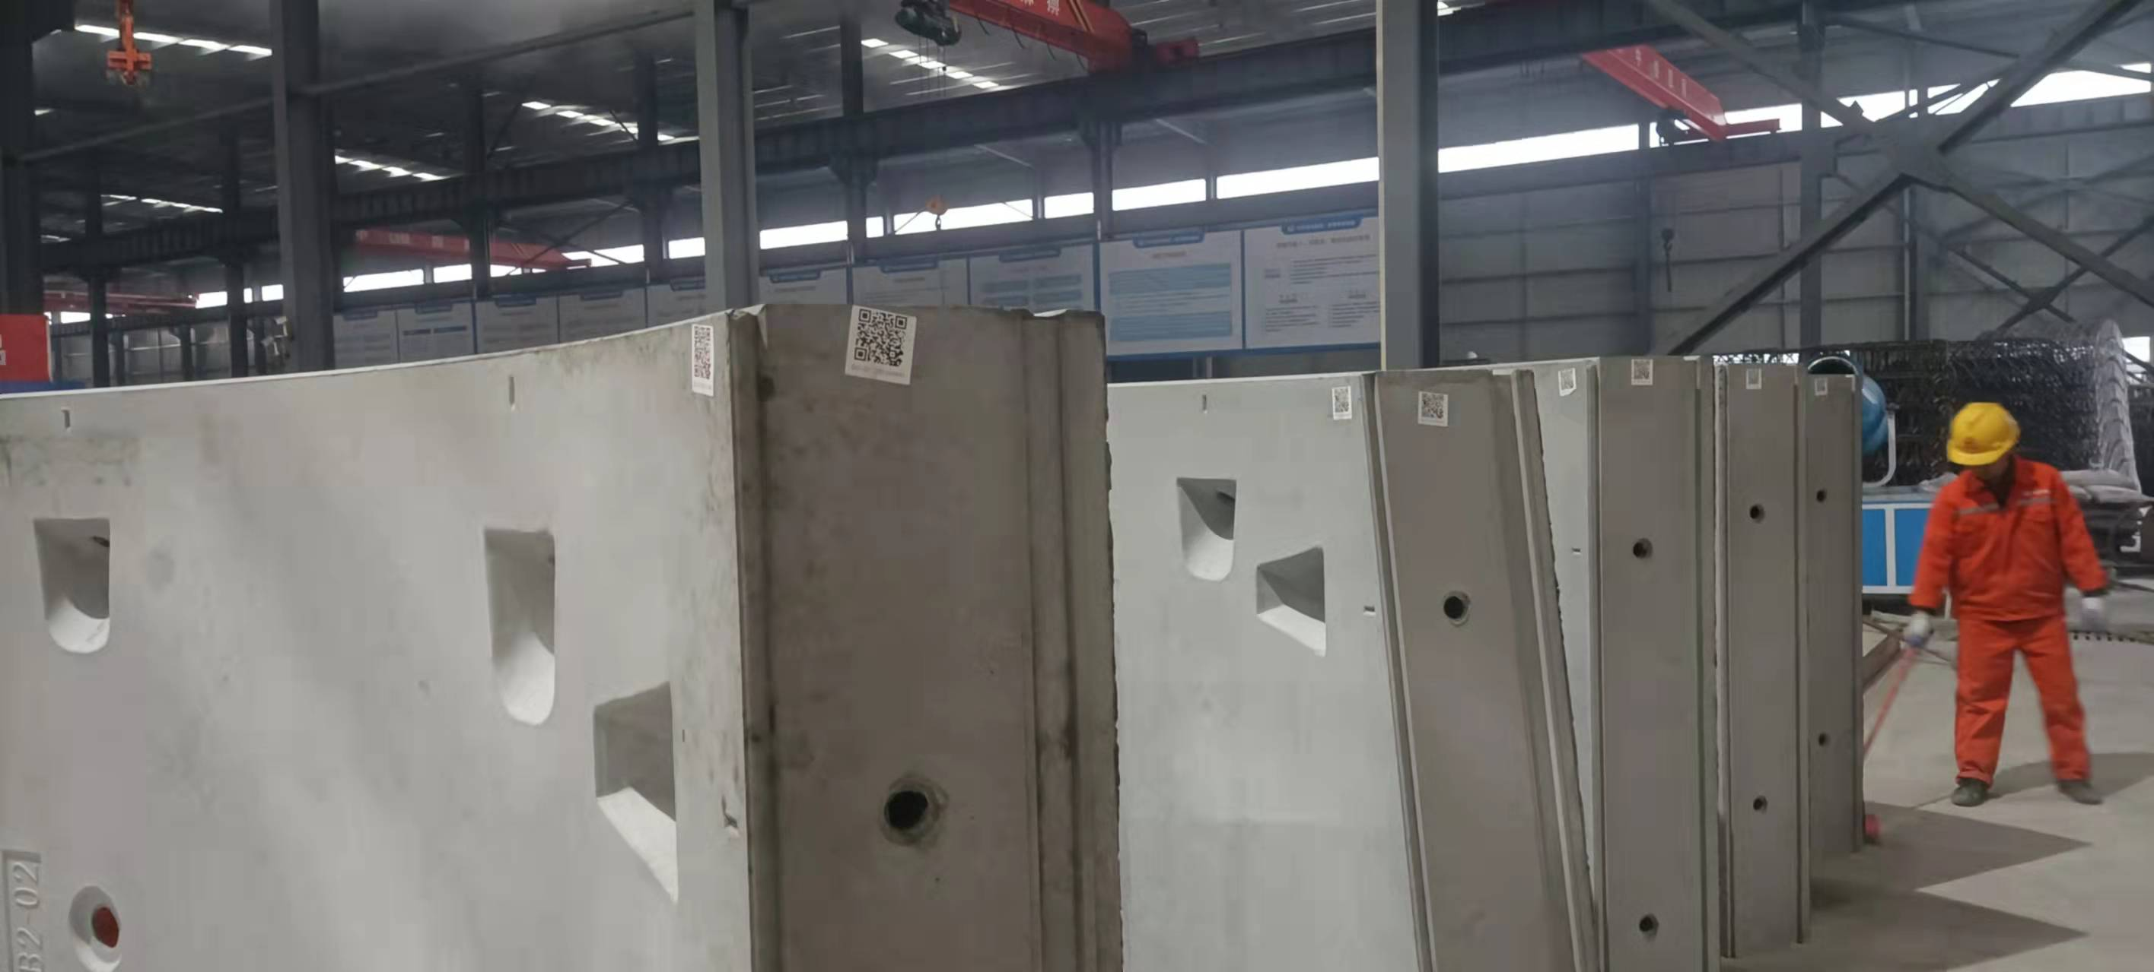
二、管片制造
制作管片二维码身份标识
二维码打印
二维码张贴
通过RFID设备采集到管片生产工序信息后，在经过脱模工位后完成二维码制作，并有脱模施工人员完成二维码的张贴

Slide 13
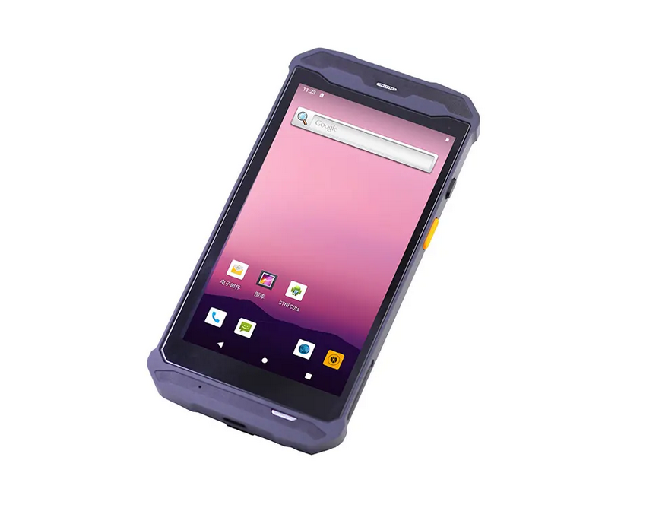
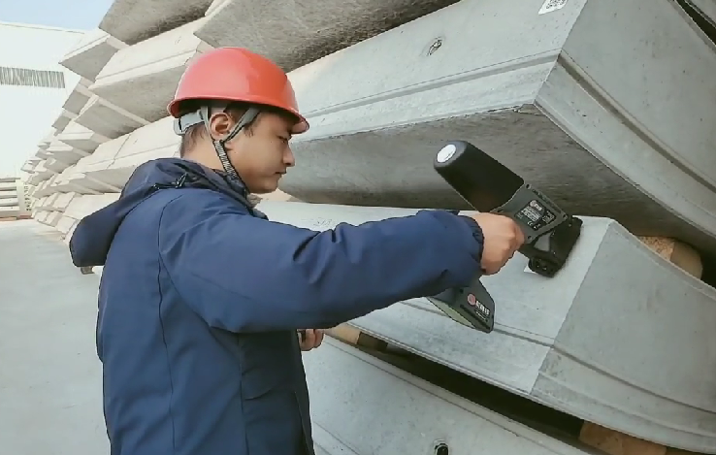
四、堆场
管片入库、出库管理
手持PDA
喷码机喷码
堆场管理员通过手持PDA扫码完成对管片的入库与出库操作。并与喷码机通过蓝牙连接，将二维码身份信息传递与喷码机，喷涂于管片端面。

Slide 14
03
生产管理系统

Slide 15
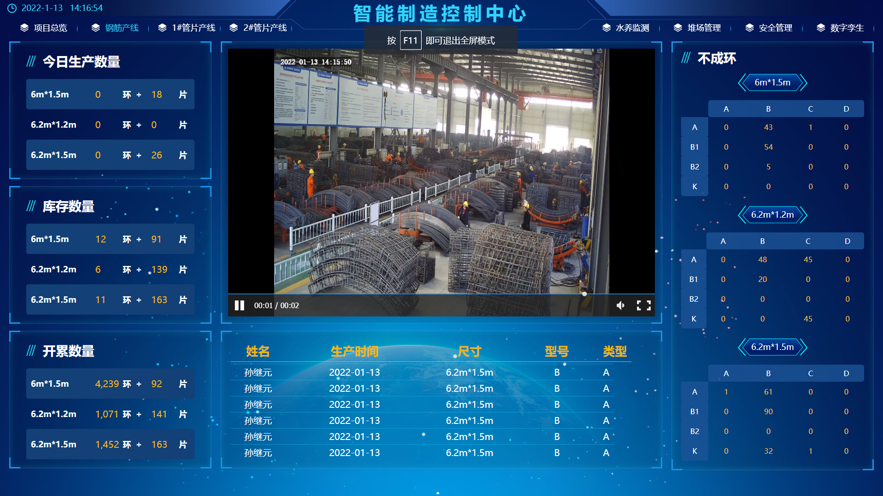
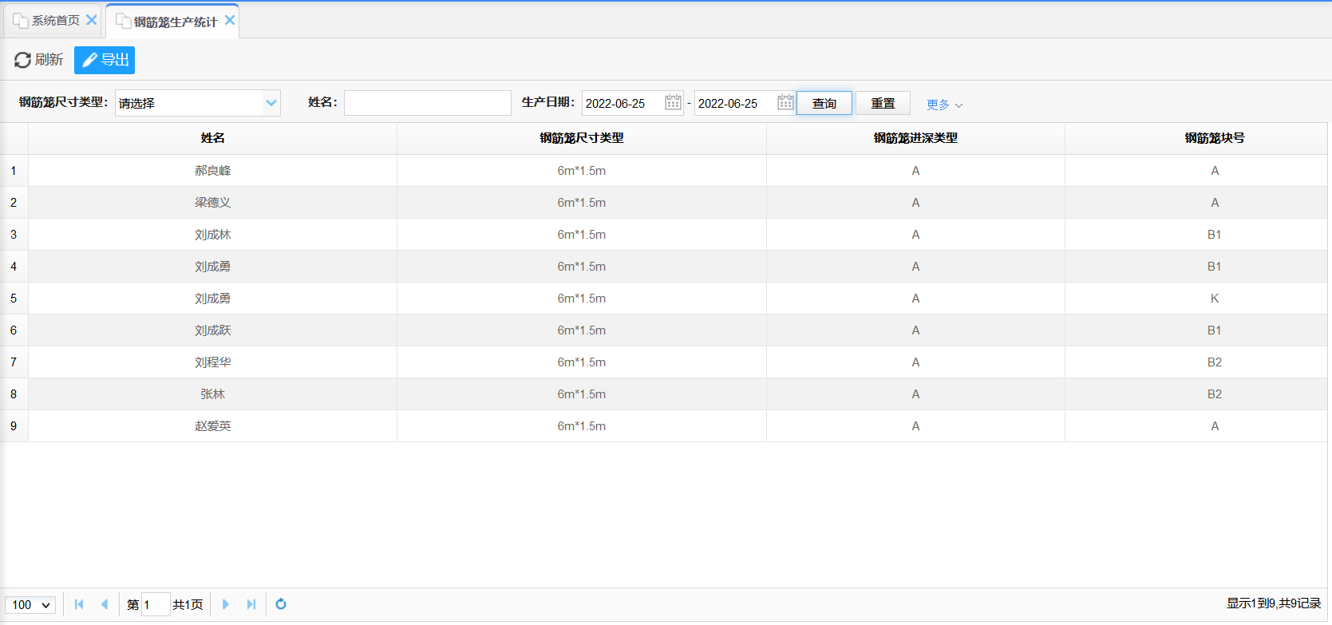
一、生产管理
钢筋笼生产管理
生产统计
生产台账
通过现场钢筋信息采集中心采集的数据，系统完成对钢筋笼生产台账的记录，并依据生产数据完成：
统计生产进度
统计焊接不成环信息，为决策者进行计划排产提供依据。
台账数据作为焊接工人工资结算依据。

Slide 16
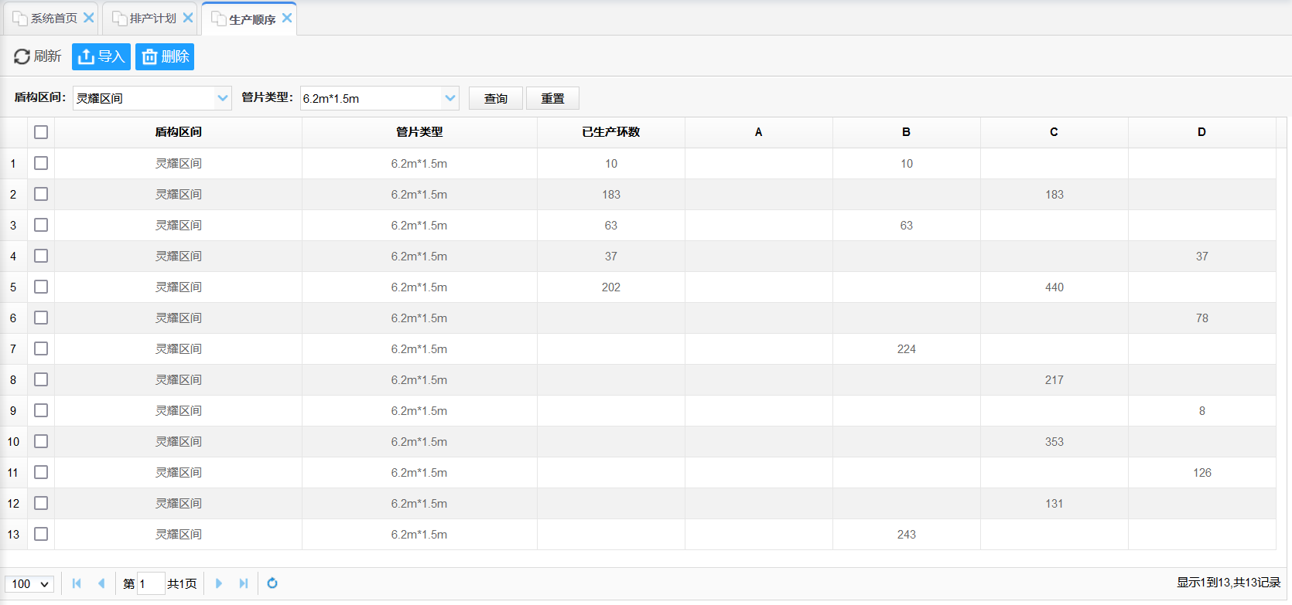
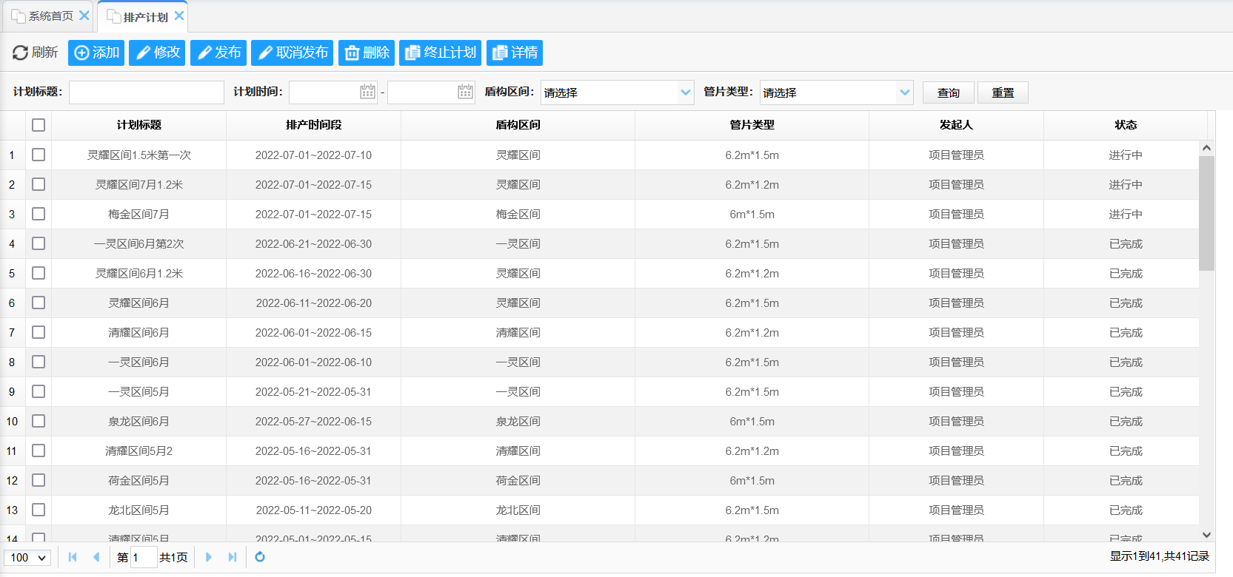
二、生产管理
管片计划管理
总体需求
排产计划
生产管理人员依据录入系统的总体管片需求，可以以精细的计划灵活调整产能
确保生产能力、堆场情况以及标段管片发运和使用需求整体协调
在有限的产能下最大程度满足标段建设需求。

Slide 17
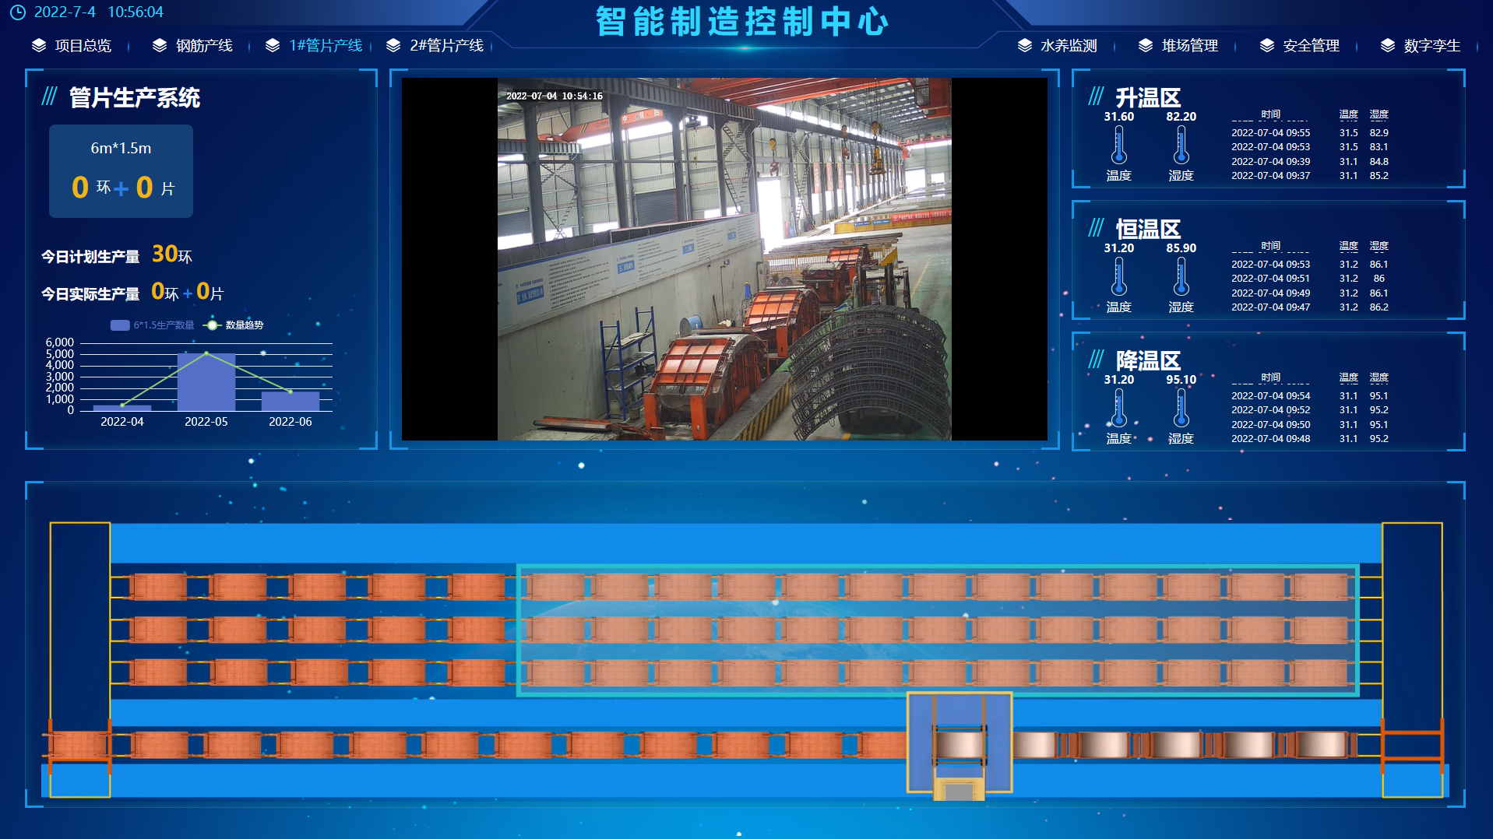
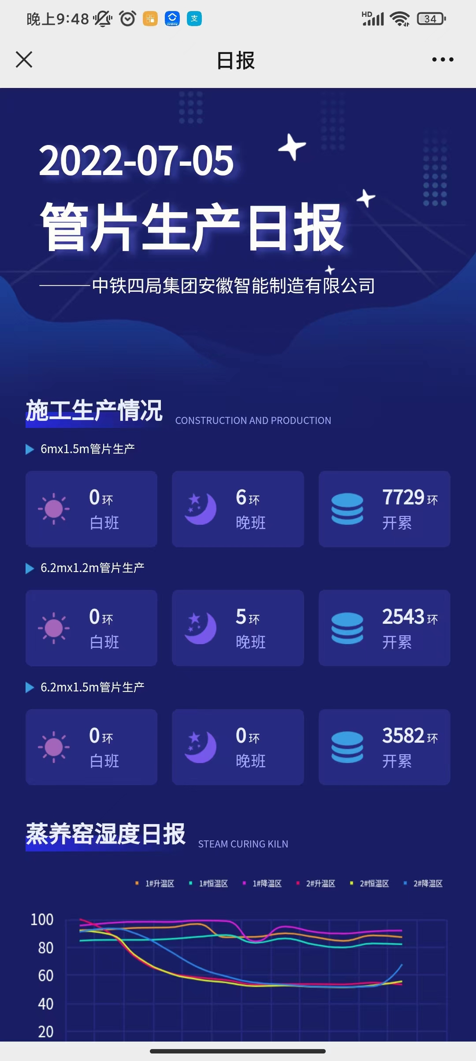
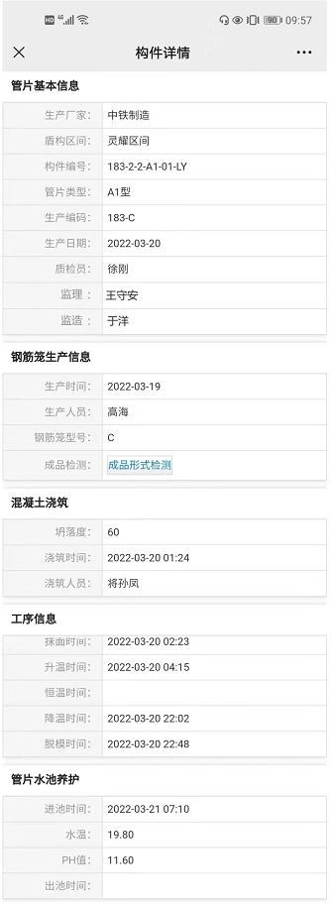
二、生产管理
管片生产管理
管片生产数据统计
公众号生产日报
APP生产数据追溯
依据管片工序采集中心采集的数据，系统完成对管片生产过程的生产信息进行记录，形成生产台账，并依据生产数据完成：
生产进度统计，为决策者进行精细化计划排产提供依据
管片生产质量数据追溯
生产日报，掌握最新生产状态

Slide 18
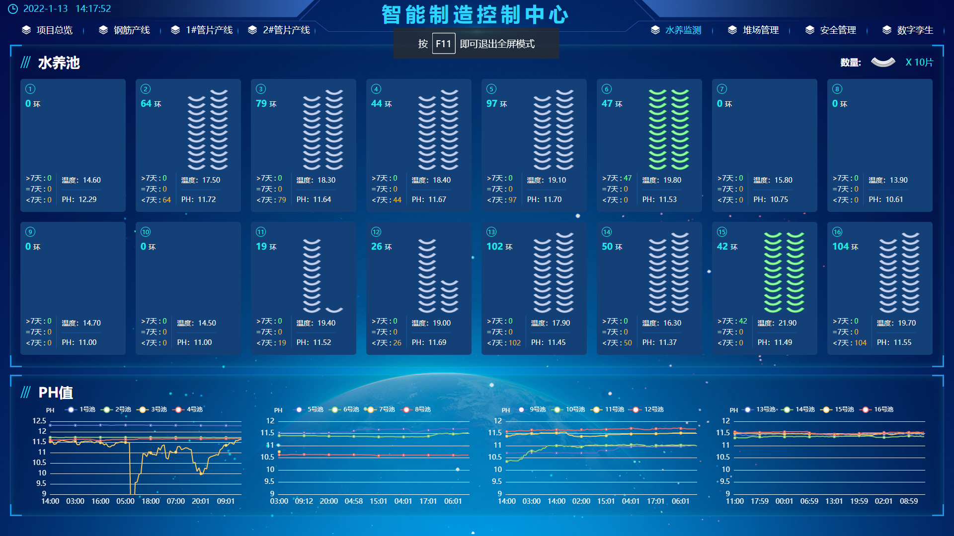
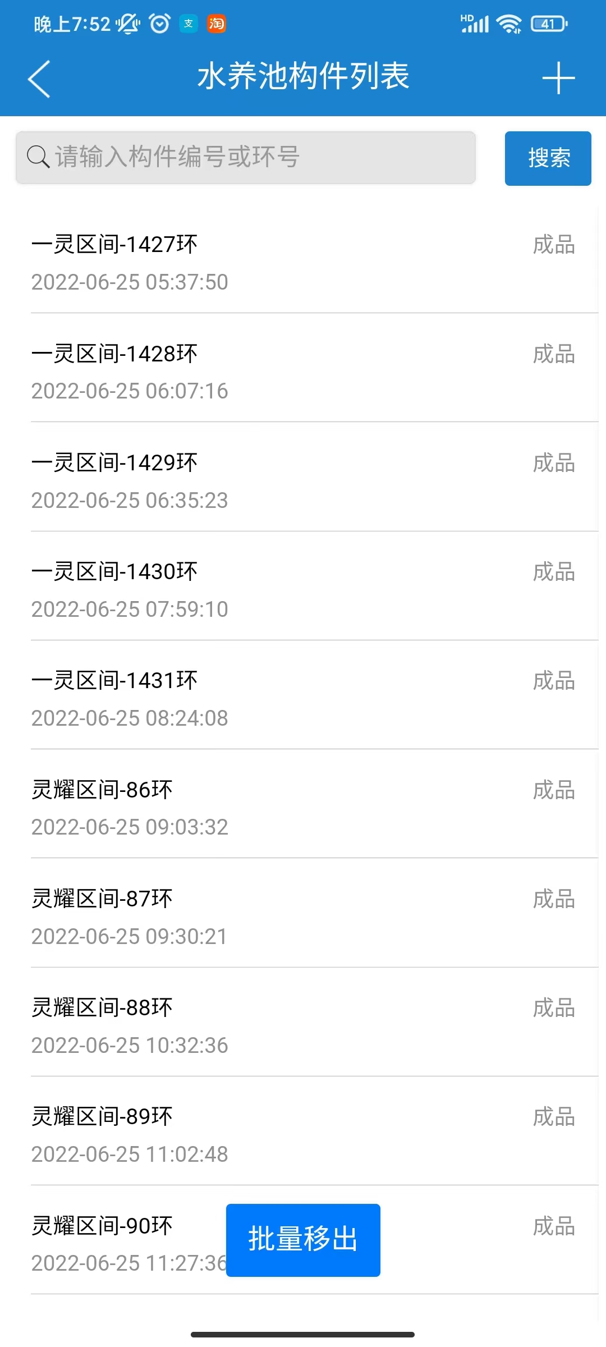
三、生产管理
水养管理
水养统计
出入池操作
施工人员使用APP对生产管片进行出入池：
实现对水养池可视化管理，动态展示水养池管片水养量、水养位置、实时查看管片生产数据
以颜色变化直观展现已达7天养护期的管片，对于未达到养护时间的管片，系统予以提示，确保管片养护质量；

Slide 19
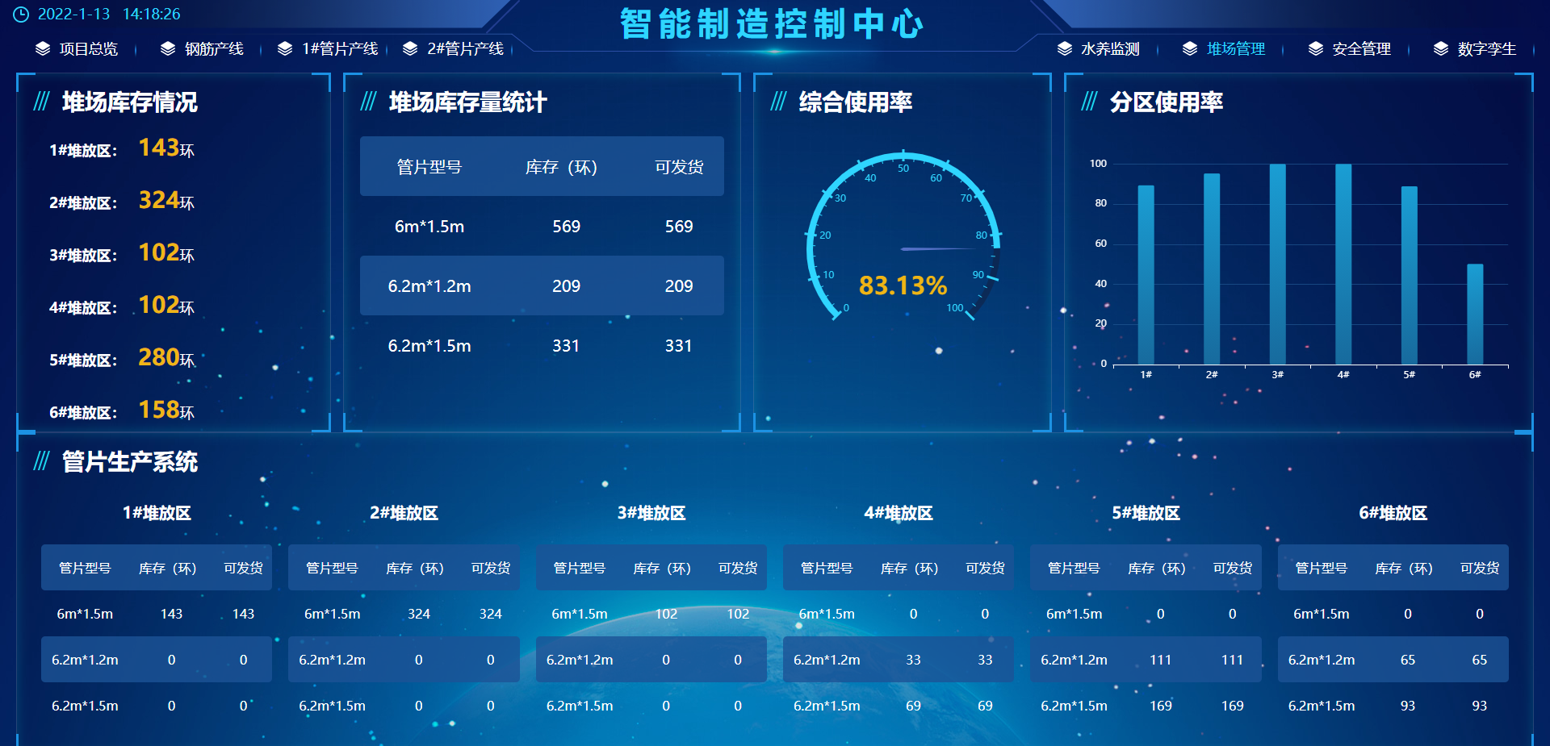
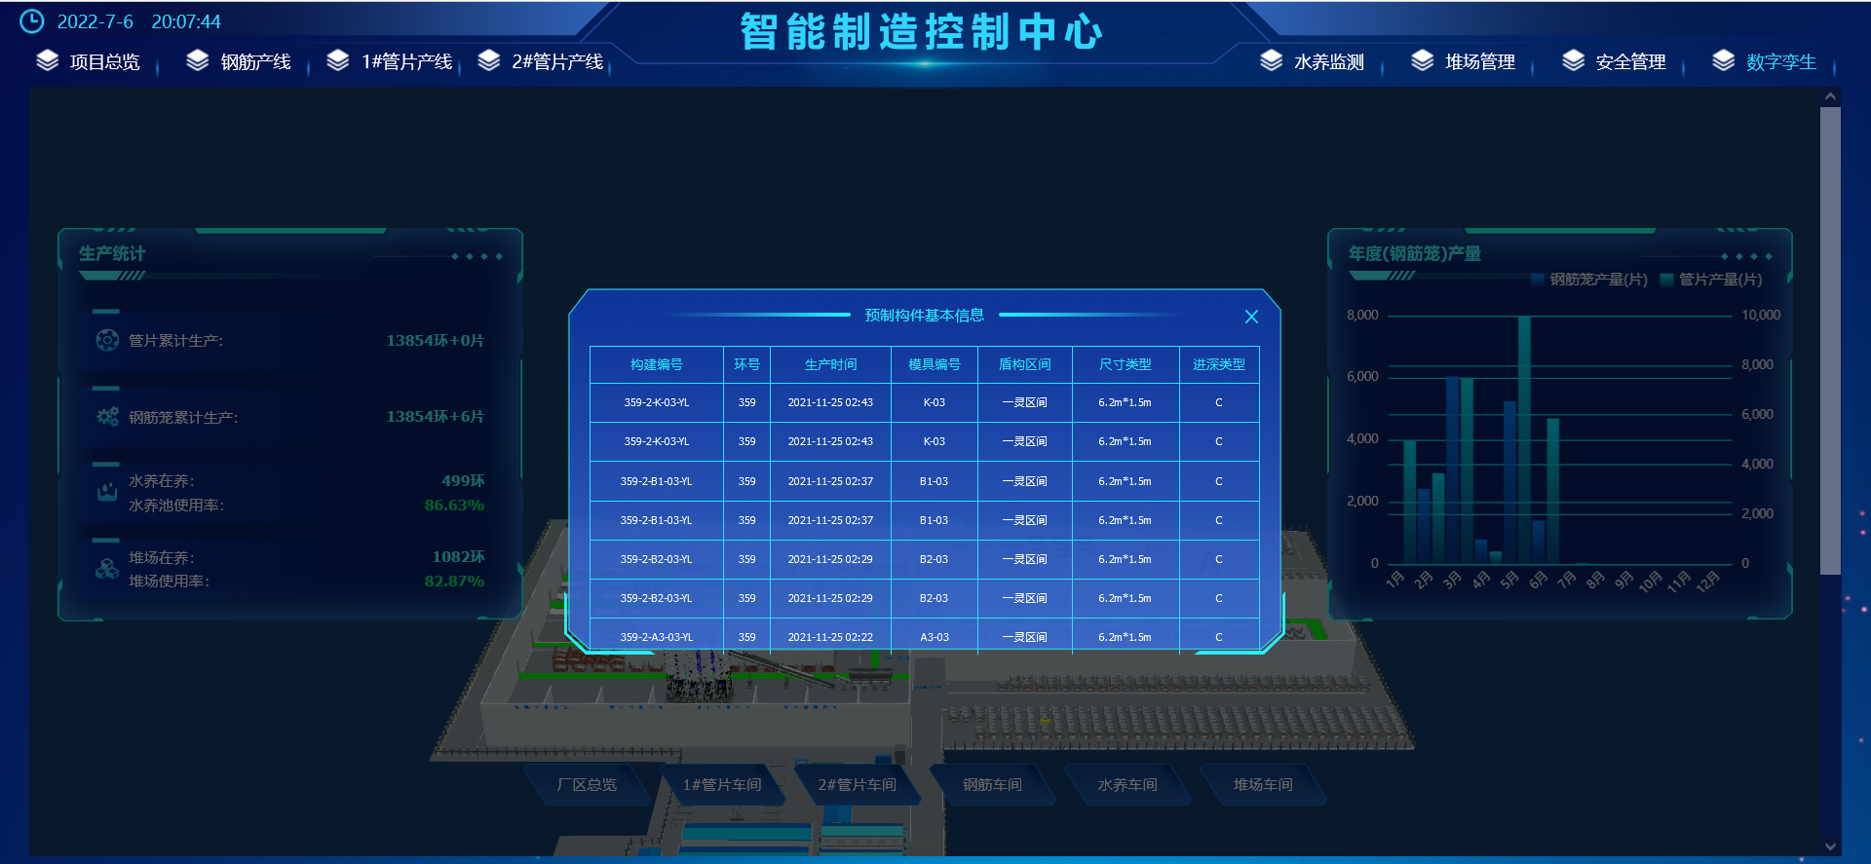
三、生产管理
堆场管理
堆场数据统计
管片定位
堆场管理员通过APP扫码出库入库：
实现堆场精细化管理，解决以往管片堆放乱、管片寻找难等问题、提升管理效率
实现堆场可视化管理，实时动态展示堆场管片存储量、存储位置、点击获取管片所有工序生产数据
以颜色变化直观展现已达28天养护期的管片，对未达龄期的管片出厂予以提示，确保管片质量；

Slide 20
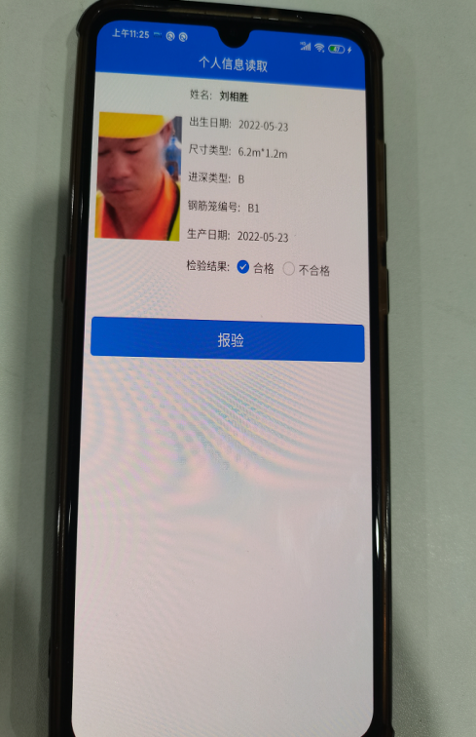
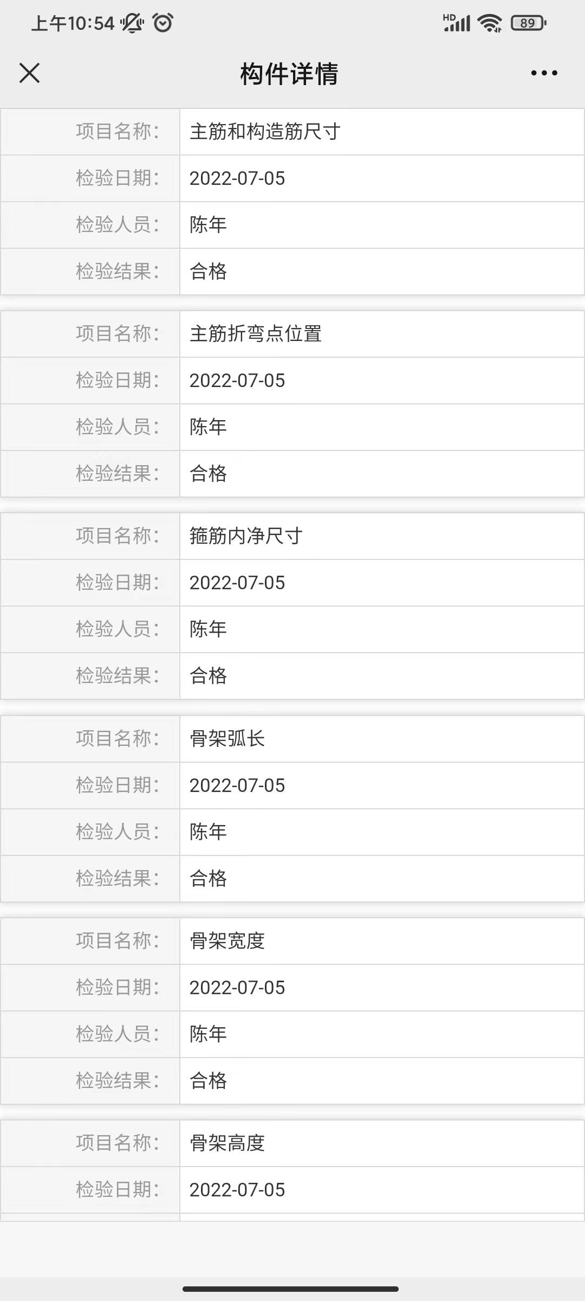
四、质量管理
钢筋笼质检
钢筋笼质检人员通过PDA感应钢筋笼标识牌进行钢筋笼验收、隐蔽工程验收、实体检验。针对不合格钢筋笼通过微信公众号发送告警信息至生产管理人员，完成发现问题-问题报警-现场解决-关闭异常的闭环处理。确保钢筋笼生产质量。
PDA报检
隐蔽工程验收

Slide 21
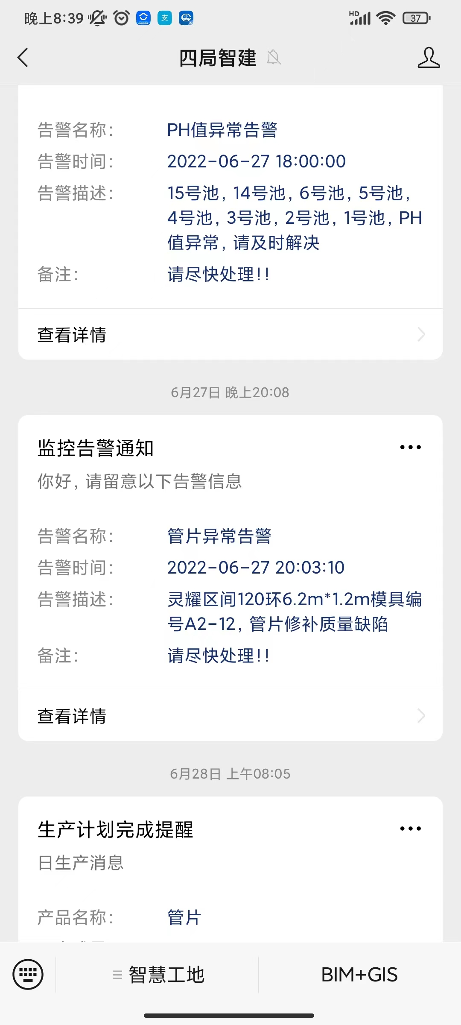
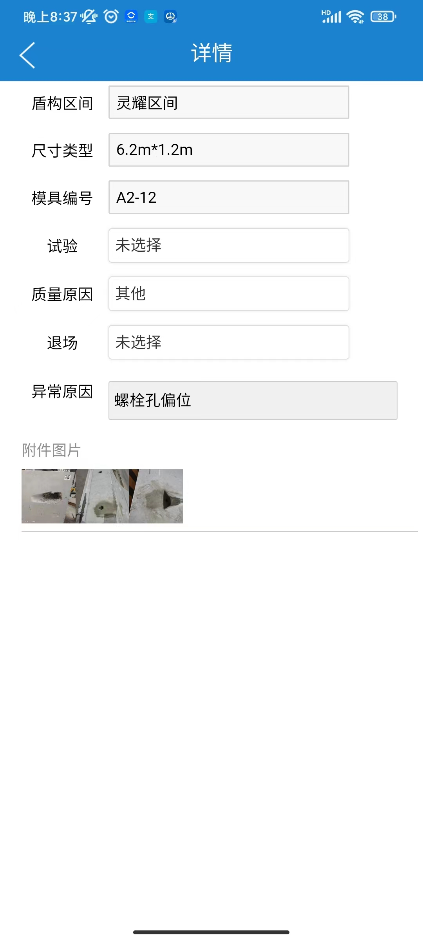
四、质量管理
管片抽检
管片质检人员、现场施工人员对现场出现异常的管片通过APP扫码的方式进行上报，并记录异常管片的型号与异常原因，系统通过微信公众号发送告警至管理人员，由管理人员完成闭环处理，确保管片质量合格。
异常告警
异常上报

Slide 22
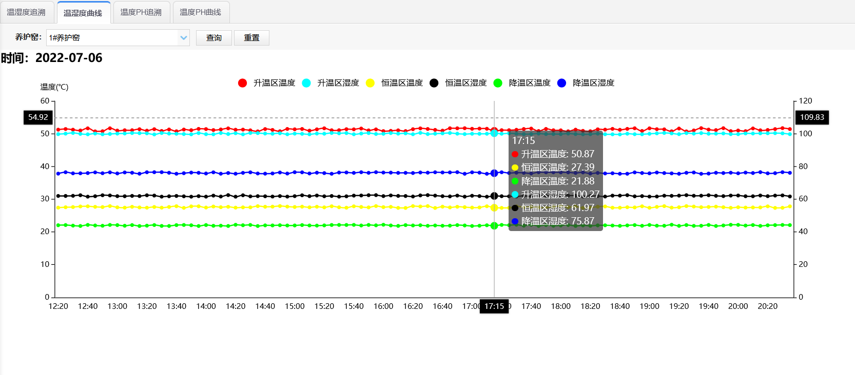
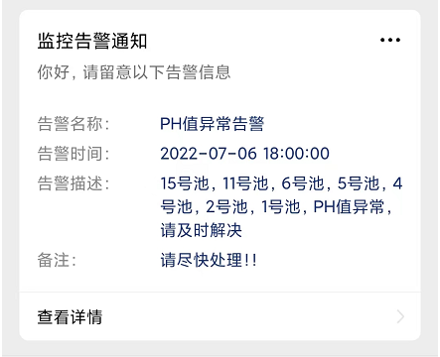
四、质量管理
蒸养水养监测
蒸养监测
异常告警
系统通过物联设备实时采集并监控生产过程中的蒸养窑温湿度、水养池温度PH数据，针对超出阈值的数据系统通过微信公众号实时推送告警至管理人员，使快速响应异常数据，确认管片养护环境正常。

Slide 23
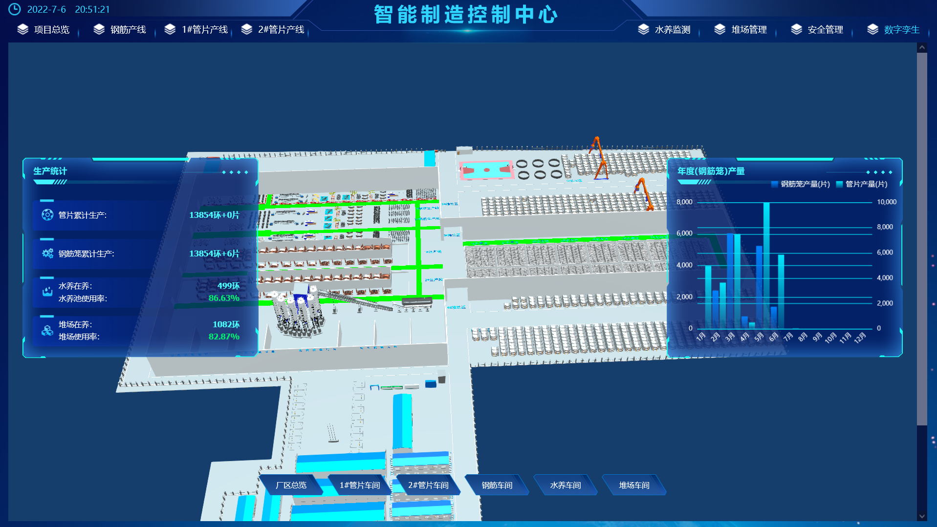
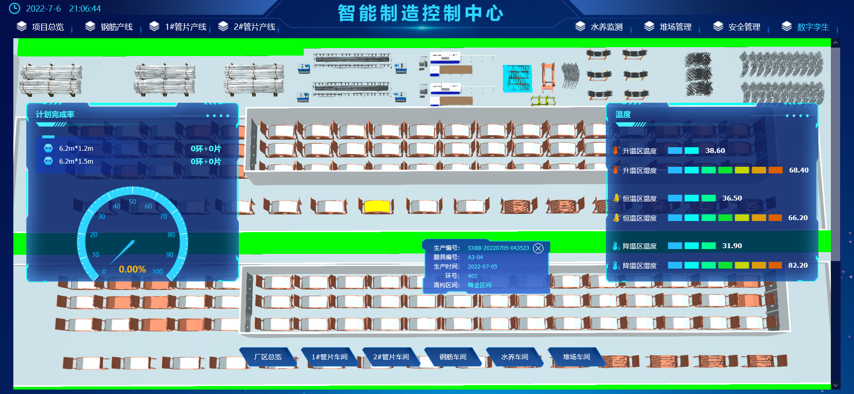
五、BIM技术应用
厂区模型
车间漫游
通过BIM漫游的方式快读定位不同车间。通过工序过程采集的信息，直接驱动BIM模型的状态和位置的变化，点击模型可以查看该构件关联的所有数据，如车间管片生产进度、快速定位堆场管片、查看管片水养情况等。

Slide 24
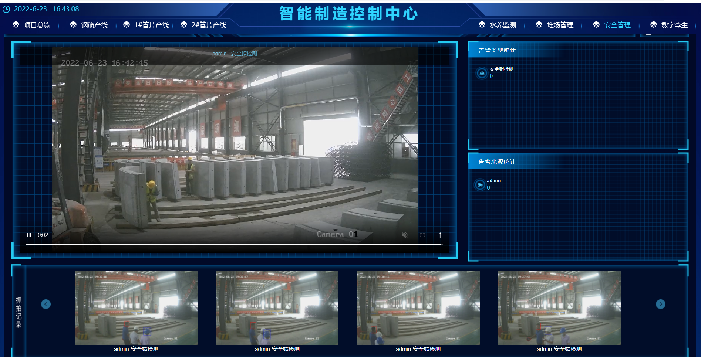
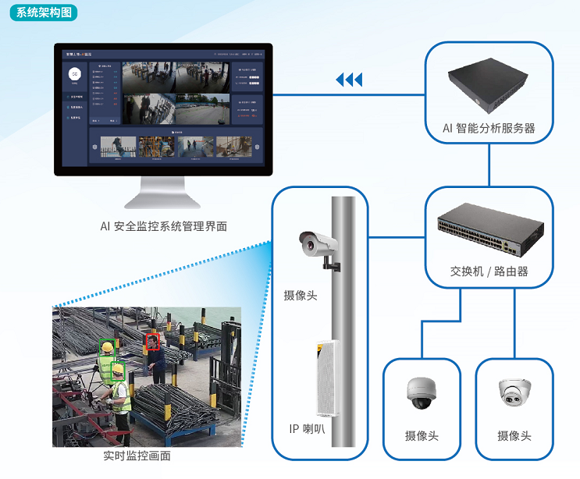
六、劳务安监管理
劳务安全监测
劳务安监管理平台
劳务安全监测
利用视频摄像AI功能，在厂区主要出入口监测现场不安全、不文明行为，可监测未佩戴安全帽、未穿安全反光衣等危险行为及动作。对不安全行为及时抓拍、保存，并通过指挥中心平台和现场音响告警提醒，做到事件及时告警、有记录、可追溯通报。

Slide 25




七、技术经济效果
技术经济效果
采用前沿技术、实现业务创新
生产过程数字化管理，实现提质增效的目标
价值链上下游整体协同，提高管理效率
提高公司管片产品的附加值和竞争力

Slide 26



project POWERPOINT
谢谢大家
中铁四局集团安徽智能制造有限公司

